Slide 1
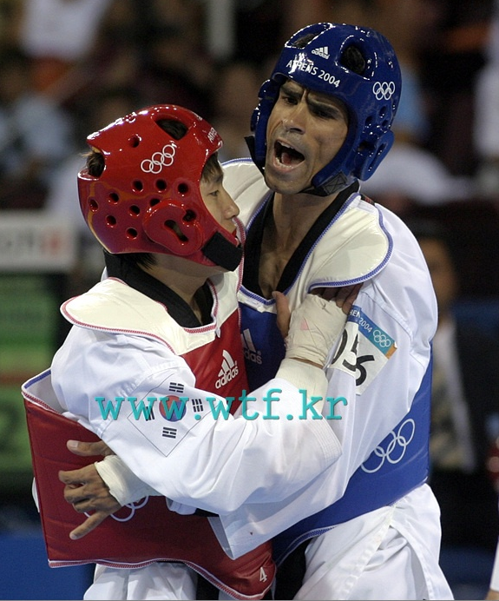

مهارتهای روانی

Slide 2
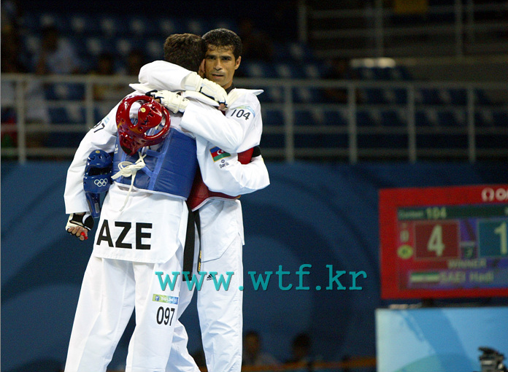
مهارتهای روانی
آشنایی با مهارتهای روانی و نتیجه پژوهشهای انجام شده
شناخت عناصر تمرین مهارتهای روانی و ویژگیهای روانی ورزشکاران موفق
آشنایی با مراحل اجرای برنامه آمادگی روانی
درک اهمیت خودآگاهی در تغییر واکنشهای هیجانی و تغییر رفتار
تشخیص زمان و شرایط اجرای برنامه تمرین مهارتهای روانی

Slide 3
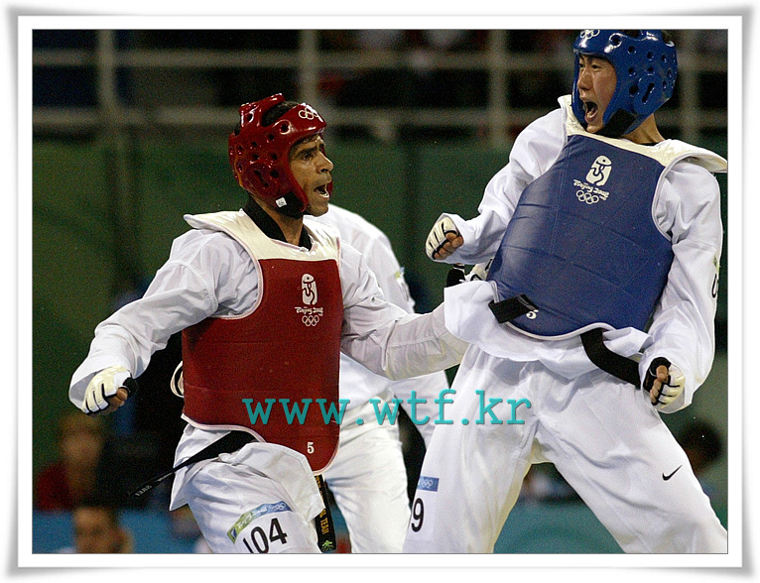
مهارتهای روانی
مهارتهای روانی به ویژگیهای ذاتی یا آموخته ورزشکار اطلاق می شود که موفقیت او را ممکن یا محتمل می سازد.
از جمله مهارتهای روانی: کنترل اضطراب – کنترل توجه – داشتن انگیزه درونی و حفظ اعتماد به نفس.
نمونه روشهای روانی شامل: تصویر سازی – گفتگوی درونی – هدف گزینی و آرام سازی (ویلی.1988)

Slide 4
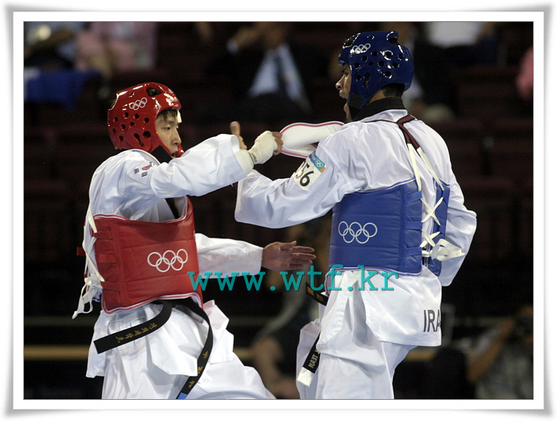
تمرین مهارتهای روانی(PST)
تمرین مهارتهای ذهنی یا روانی است که به منظور بهبود علمکرد افزایش خشنودی و دستیابی به رضایتمندی بیشتر در ورزش و فعالیت جسمانی انجام می شود

Slide 5
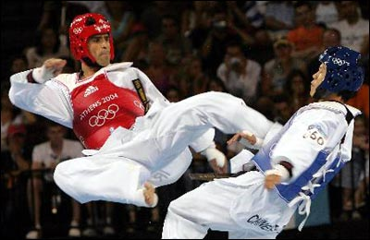
اهمیت تمرین مهارتهای روانی
عملکرد مطلوب در ورزش حاصل ترکیبی از تواناییهای فنی- جسمانی و روانی( تمرکز- اعتماد به نفس- مهار کردن اضطراب...)است.
دست کم 50 درصد ورزش ذهنی یا روانی است و در برخی ورزشها این میزان به 80 تا 90 درصد می رسد.
رشد مهارتهای جسمانی و روانی هردو مستلزم تمرین دادن آن بخشی است که برای بهبود عملکرد نیازمند تقویت است.

Slide 6
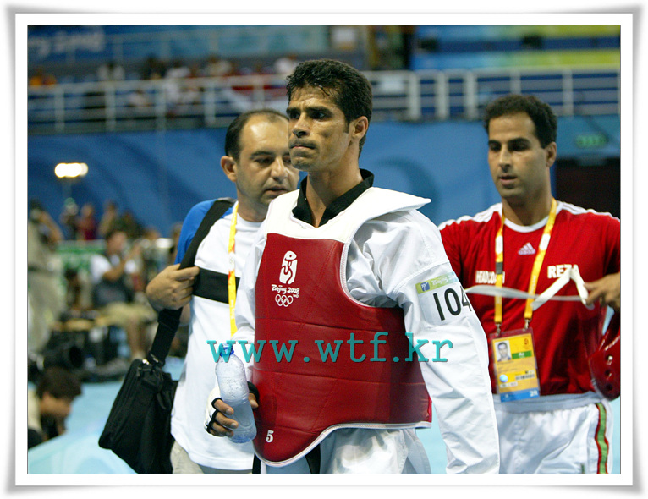
سودمندی تمرین مهارتهای روانی
تحقیقاتی که توسط محققان انجام شد حاکی از اثر مثبت تمرین مهارتهای روانی بر عملکرد بودند.
با وجود سودمندیهای تمرین مهارتهای روانی بسیاری از ورزشکاران و مربیان به آن نمی پردازند که علت آن را هم بی اطلاعی از نحوه آموزش و تمرین ذاتی و تغییرناپذیر پنداشتن ویژگیهای روانی ذکر می کنند.

Slide 7
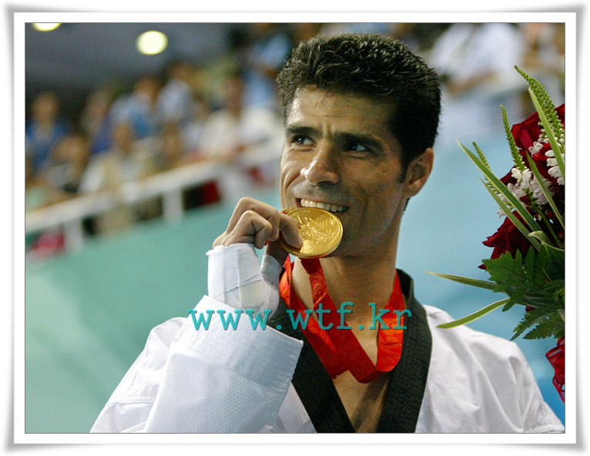
محتوای برنامه های تمرین مهارتهای روانی
محتوای برنامه ها از دو منبع مشخص می شود:
یکی نیازی است که مربیان و ورزشکاران اعلام می کنند
دیگری پژوهشهایی که ویژگیهای روانی ورزشکاران موفق را بررسی می کنند.

Slide 8
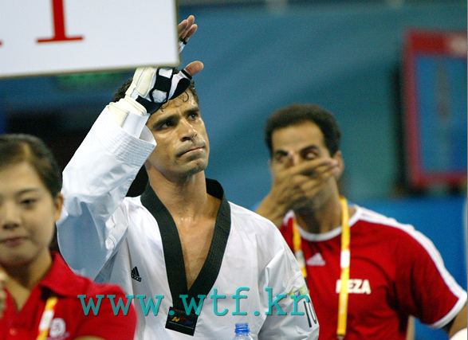
مراحل برنامه تمرین مهارتهای روانی
مرحله اول: آشنایی با مهارتهای روانی
مرحله دوم: آموزش مهارتهای روانی
مرحله سوم: تمرین مهارتهای روانی

Slide 9
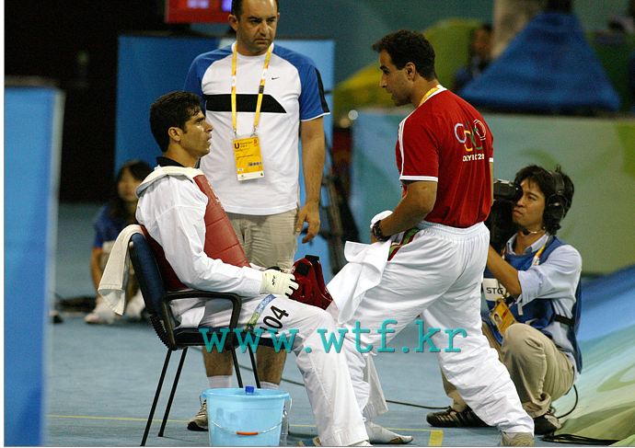
چه کسی برنامه تمرین مهارتهای روانی را هدایت می کند؟
مطلوب آن است که اجرای برنامه با روانشناس ورزشی باشد اما چون استخدام روانشناس برای همه نهادهای ورزشی مقدور نیست می توان اجرای برنامه را به مربی سپرد.
تدوین برنامه و نظارت بر اجرای آن را حتما روانشناس باید انجام دهد.
مزیت سپردن اجرای برنامه به مربی ارتباط دائم مربی و ورزشکار است.

Slide 10
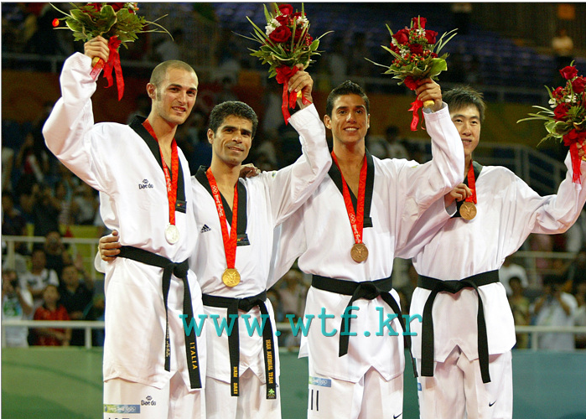
زمان اجرای برنامه تمرین مهارتهای روانی
بهترین زمان برای آغاز آموزش مهارتها در فصلی است که مسابقات برگزار نمی شود تا ورزشکار فرصت یادگیری مهارتهای تازه و تمرین آنها را داشته باشند.
مقدار وقت لازم برای تمرین مهارتهای روانی معمولا 15 تا 30 دقیقه است که باید سه تا پنج بار در هفته در آغاز یا پایان تمرینات به آن پرداخت.

Slide 11

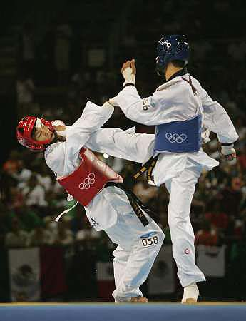
هادی ساعی پرافتخارترین قهرمان تاریخ المپیک ج.ا.ایران

Slide 12
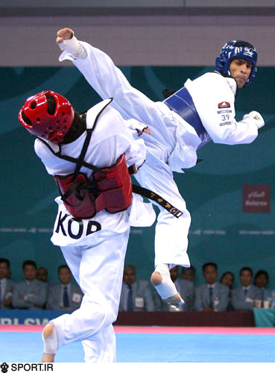
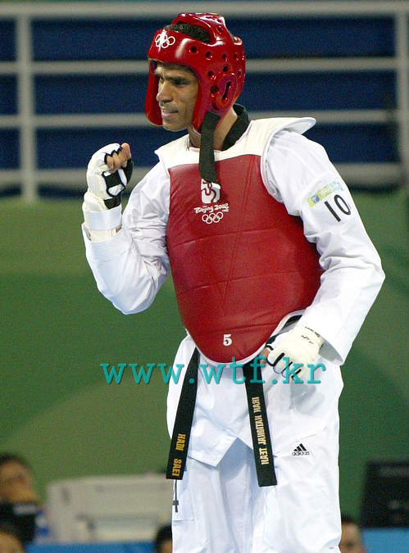
هادی ساعی پرافتخارترین قهرمان تاریخ المپیک ج.ا.ایران

Slide 13
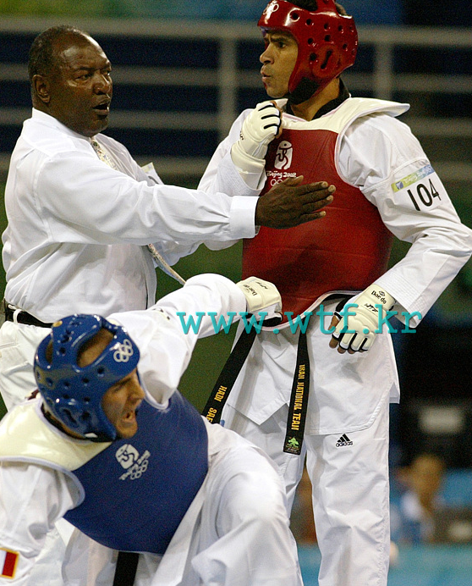
هادی ساعی پرافتخارترین قهرمان تاریخ المپیک ج.ا.ایران

Slide 14
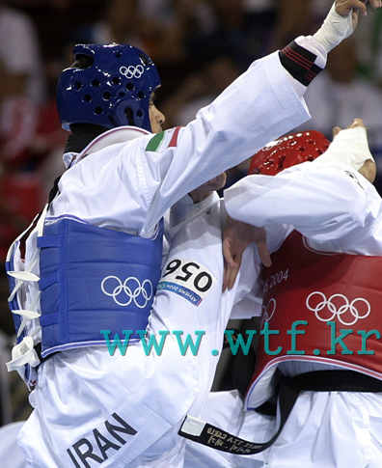
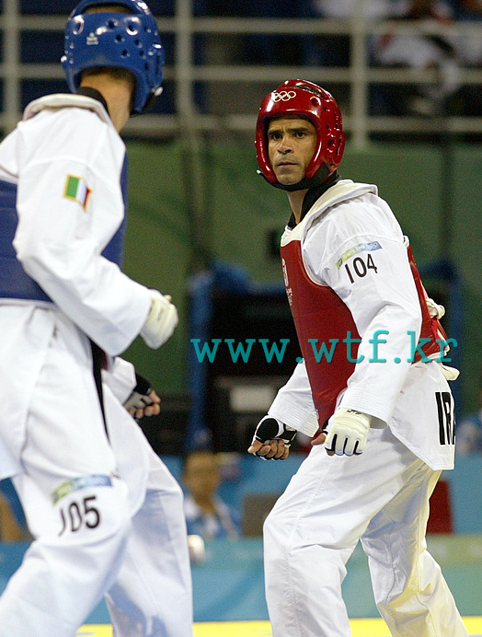
هادی ساعی پرافتخارترین قهرمان تاریخ المپیک ج.ا.ایران

Slide 15
هادی ساعی پرافتخارترین قهرمان تاریخ المپیک ج.ا.ایران

Slide 16
هادی ساعی پرافتخارترین قهرمان تاریخ المپیک ج.ا.ایران

Slide 17
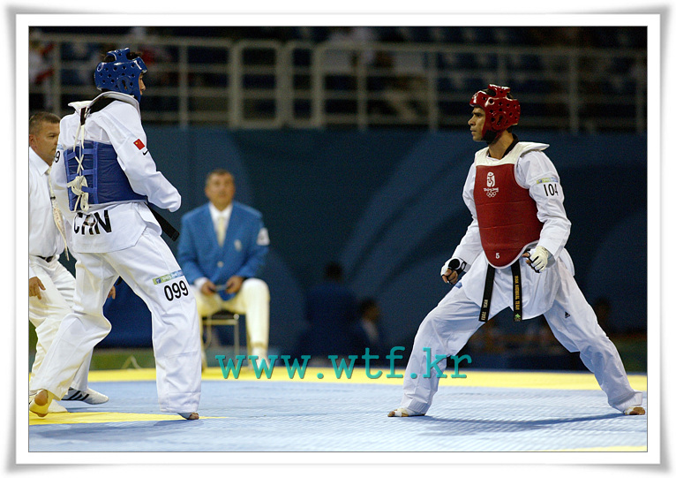
هادی ساعی پرافتخارترین قهرمان تاریخ المپیک ج.ا.ایران

Slide 18
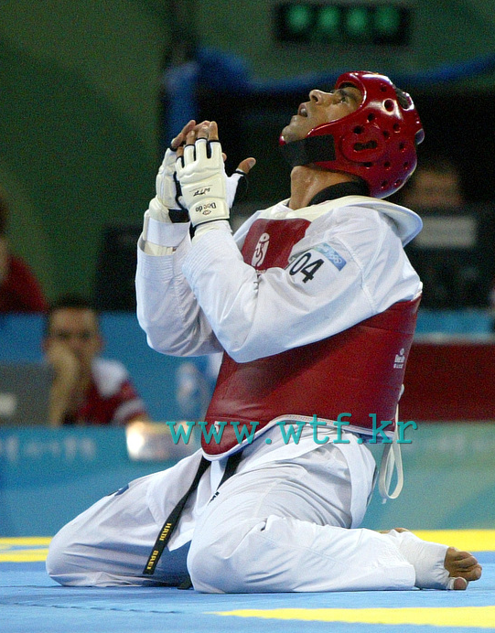
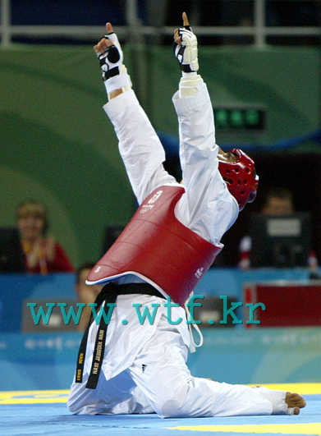
هادی ساعی پرافتخارترین قهرمان تاریخ المپیک ج.ا.ایران

Slide 19
هادی ساعی
مرد روزهای سخت

Slide 20

Conditions o use
دانلود رایگان پاورپوینت های روانشناسی
© Copyright Ravanpoint.ir
http://www.ravanpoint.ir
Contact: info@ravanpoint.ir

